Slide 1






Этика общения с инвалидами
Бурцева Евгения Валентиновна
к.п.н, доцент кафедры ТиМФКиС Поволжского ГУФКСиТ

Slide 2
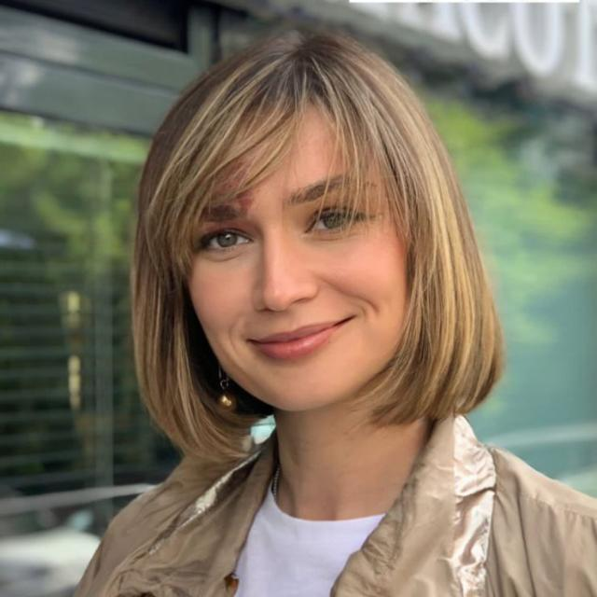


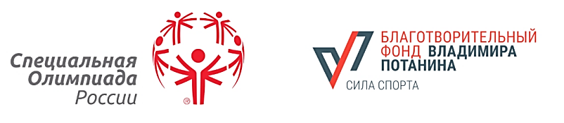
Давайте познакомимся
Кандидат педагогический наук, доцент;
Доцент кафедры теории и методики физической культуры и спорта ФГБОУ ВО «Поволжский ГУФКСиТ» (г. Казань)
Автор более 180 научных и учебно-методических работ
Участник движения Специальной Олимпиады России (организатор фитнес-станций, волонтер)
Физкультурно-оздоровительный технолог
Спортивный психолог
Бурцева
Евгения Валентиновна

Slide 3
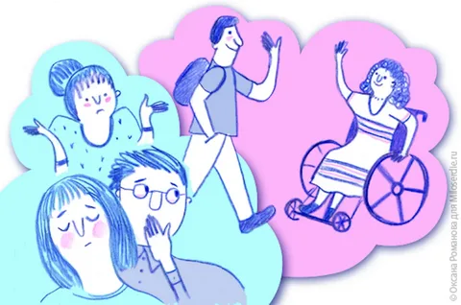
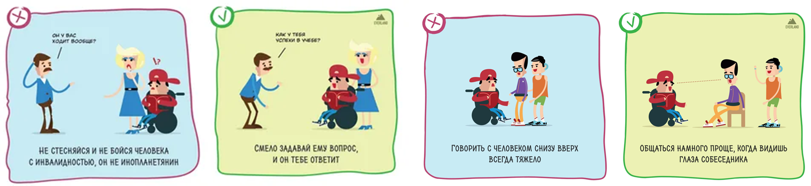
ОБЩЕНИЕ – это двусторонний процесс!
ЗНАЯ как общаться
С нами ЗАХОТЯТ общаться!

Slide 4
ОБЩИЕ ПРАВИЛА ОБЩЕНИЯ
ВОСПРИНИМАТЬ КАК СЕБЕ РАВНОГО
ОБРАЩАТЬСЯ ПО ИМЕНИ, ИСПОЛЬЗОВАТЬ ПРИВЕТСТВЕННЫЕ ЖЕСТЫ
НЕ НАВЯЗЫВАТЬ СВОЮ ПОМОЩЬ БЕЗ РАЗРЕШЕНИЯ
УЧИТЫВАТЬ, ЧТО ОДНИ СЛИШКОМ ОБЩИТЕЛЬНЫЕ, ДРУГИЕ НАОБОРОТ ЗАМКНУТЫЕ
!НЕ УПОТРЕБЛЯТЬ ТАКИЕ СЛОВА КАК: НОРМАЛЬНЫЙ,
УМСТВЕННО ОТСТАЛЫЙ,
ДАУН, НЕНОРМАЛЬНЫЙ
СЛИШКОМ НЕ ОПЕКАТЬ, ДАТЬ ВОЗМОЖНОСТЬ ПРОЯВЛЯТЬ САМОСТОЯТЕЛЬНОСТЬ

Slide 5
ОБЩИЕ ПРАВИЛА ОБЩЕНИЯ
ВЫРАЖЕНИЕ ЛИЦА И ТОН ГОЛОСА МАКСИМАЛЬНО:
доброжелательные; приветливые; теплые; без раздражения
! В ЛЕКСИКЕ ИЗБЕГАТЬ УПОТРЕБЛЕНИЕ:
*приказных фраз
*повелительного наклонения
*слов: должен, обязан, давай, быстрей
*местоимений я, ты
Желательно включать:
*сослагательное наклонение
*местоимение мы
ПОМНИТЬ!
говорить без иронии и насмешек, не подшучивать
избегать постоянных замечаний, крика
быть вежливым, участливым, искренне заинтересованным
не торопить и не подгонять
чаще высказывать одобрение, похвалу
показывать эмоциональное приятие

Slide 6
ОБЩЕСТВЕННЫЕ МЕСТА
риск
РИСКИ
риск
РЕКОМЕНДАЦИИ
В ТРАНСПОРТЕ: Необходимо помнить, что громкая музыка, повышение голоса может поднять эмоциональный фон, либо вызвать нервную реакцию, излишне возбудить | Слушать спокойную музыку, убавить громкость или предложить слушать музыку в наушниках
В СТОЛОВОЙ: Могут долго принимать пищу, вести себя нестандартно, пересаживаться с одного стола за другой с посудой и едой, не убрать за собой посуду. | Не торопить, корректно сделать замечание, целенаправленно по проступку, не задевая личность. Предложить помочь убрать посуду. В случае отказа не настаивать.
В ГОСТИНИЦЕ: Возможна порча гостиничного или личного имущества по причине эмоциональных особенностей людей с инвалидностью. Присутствие навязчивого поведения, постоянное желание кушать, гулять и спать | Необходимо регулярно напоминать о правилах проживания и сохранности имущества

Slide 7
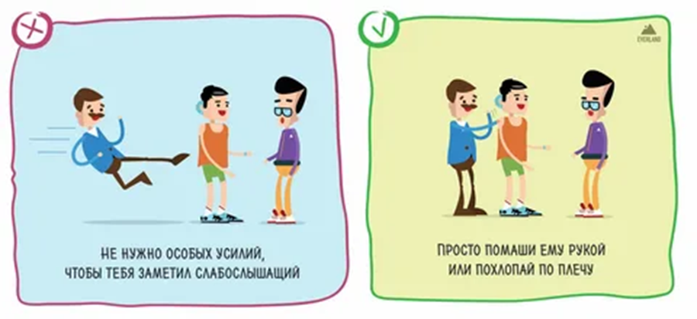
Правила общения с человеком с сенсорными нарушениями
Нарушение слуха
необходимо найти место, где влияние посторонних шумов или разговоров других людей минимально;
расположиться необходимо со стороны средства индивидуального усиления звука, напротив источника света
убедиться, что собеседник смотрит на вас
общаясь, смотреть в глаза собеседника, так легче проводить считывание с губ
для привлечения внимания, необходимо плавно помахать рукой в поле зрения, либо слегка коснуться его плеча (не со спины)
говорить нужно спокойно, четко, ясно и ровно
выражаться конкретно и ясно, вопросы нужно формулировать так, чтобы ответ был однозначным
если существуют трудности при устном общении, предложить другой формат, например письменную речь

Slide 8
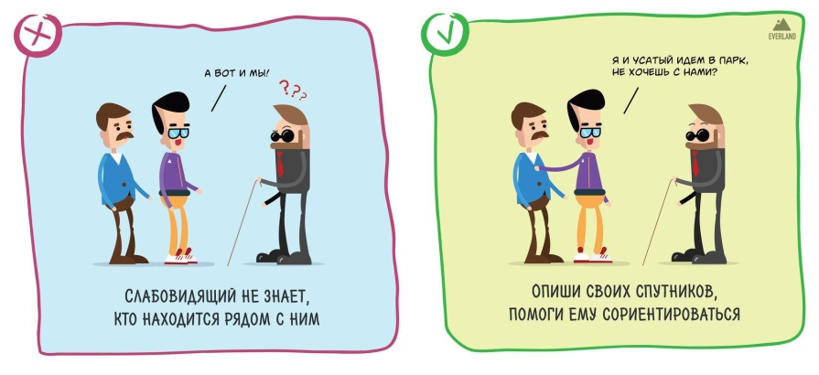
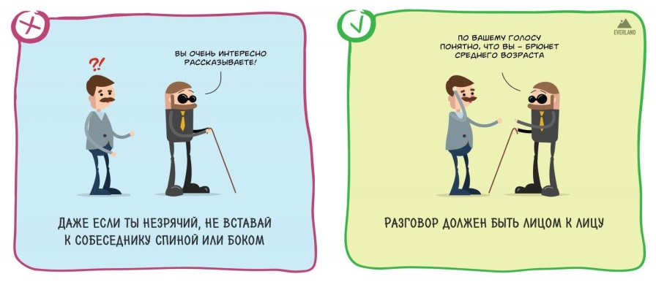
Правила общения с человеком с сенсорными нарушениями
Нарушение зрения
обозначить факт обращения к незрячему человеку, например, просто дотронувшись до его плеча и (или) назвав его
подойдя к незрячему человеку, нужно обязательно представиться первым и назвать себя и представить других собеседников
при желании пожать руку, необходимо сказать об этом
если необходимо завершить разговор, отойти от невидящего человека, нужно предупредить его об этом
не оставлять человека с нарушением зрения в открытом пространстве, не предупредив. При уходе необходимо привести его к ориентиру
при общении вполне нормально употреблять слово «смотреть». Для незрячего человека это означает «видеть руками», осязать

Slide 9
Правила общения с человеком с интеллектуальными нарушениями
при взаимодействии с человеком с когнитивными (интеллектуальными) нарушениями необходимо смотреть в лицо собеседнику, поддерживая визуальный контакт
следует проявить терпение, такт, внимательно относиться к собеседнику
используйте простые, понятные формулировки. Если нужно, говорите медленнее, но не громче.
общайтесь на равных. Избегайте высокомерной манеры разговора
если человек, имеющий интеллектуальные нарушения, расстроен, следует спокойно спросить его, чем ему помочь
устанавливайте границы. Не оставляйте плохое поведение без внимания. Вы же не позволяете человеку без интеллектуальных нарушений пренебрегать правилами поведения.
интересуйтесь их мнением и позволяйте его выражать. Не отвечайте за них, позвольте сформулировать собственные мысли.
будьте готовы отвечать на большое количество вопросов.
получайте удовольствие от общения. Будьте готовы к тому, что они очень непосредственные, прямолинейные и открытые люди.

Slide 10
УСТАНОВЛЕНИЕ ЭМОЦИОНАЛЬНОГО КОНТАКТА – ГЛАВНЫЙ ПОМОЩНИК
Проявлять безусловную любовь
Взгляд и прикосновения должны быть естественными и действовать на ребенка умиротворяюще
Нужно верить, что контакт с ребенком возможен

Slide 11
Этика общения с инвалидами
Бурцева Евгения Валентиновна
к.п.н, доцент кафедры ТиМФКиС Поволжского ГУФКСиТ

